Slide 1
ВЫПУСКНАЯ КВАЛИФИКАЦИОННАЯ РАБОТА
ОСОБЕННОСТИ ИСПОЛЬЗОВАНИЯ ОБЛАЧНЫХ ТЕХНОЛОГИЙ В ОБРАЗОВАТЕЛЬНОМ ПРОЦЕССЕ
Выполнил: Панин А. А.
Научный руководитель:
ст. преподаватель кафедры ИДМ
Н.К. Чжан-Юшков

Slide 2
Объект исследования – облачные сервисы.
Предмет исследования – методика изучения и использования облачных технологий в образовательном процессе.
Цель исследования – изучить особенности использования облачных сервисов в образовательном процессе и рассмотреть методику изучения облачных технологий на уроках информатики.

Slide 3
Задачи исследования:
Ознакомиться с психолого-педагогической литературой
по теме исследования.
Раскрыть понятие, достоинства и недостатки облачных сервисов.
Представить характеристику основных облачных сервисов.
Представить особенности использования облачных технологий в образовательном процессе.
Рассмотреть методические основы изучения и использования облачных технологий на уроках информатики.

Slide 4
Структура работы:
ВКР состоит из введения, двух глав, заключения, списка литературы, приложений.

Slide 5
ВВЕДЕНИЕ
ГЛАВА 1: ОБЛАЧНЫЕ ТЕХНОЛОГИИ И ИХ ПРИМЕНЕНИЕ В ПРОЦЕССЕ ОБРАЗОВАНИЯ
1.1 Облачные технологии – понятие, достоинства, недостатки
1.1.1 Преимущества облачных технологий
1.1.2 Недостатки облачных технологий
1.1.3 Примеры использования в образовании
1.2 Облачные провайдеры и их сервисы
1.2.1 Облачные сервисы Google
1.2.2 Live@Edu (облачные сервисы Microsoft)
1.2.3 Динамическая геометрия.
1.2.4 Интегрированные системы.
1.3 Особенности применения облачных технологий в общеобразовательном учреждении
ГЛАВА 2: МЕТОДИЧЕСКИЕ ОСНОВЫ ИЗУЧЕНИЯ И ИСПОЛЬЗОВАНИЯ ОБЛАЧНЫХ СЕРВИСОВ НА УРОКАХ ИНФОРМАТИКИ
2.1 Средства для обучения в «облаке» от Google
2.2. Методика использования облачных сервисов на уроках информатики
2.2.1 Применение на практике
2.2.2 Резюмирование практического использования облачных сервисов
2.3 Конспекты уроков информатики по теме исследования
ЗАКЛЮЧЕНИЕ
СПИСОК ЛИТЕРАТУРЫ
ПРИЛОЖЕНИЯ

Slide 6
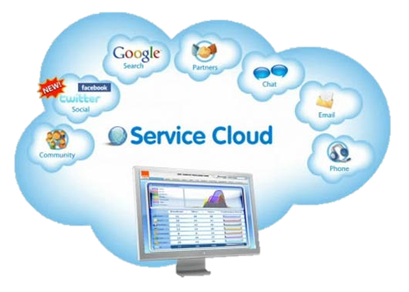
Практически всё,
чем мы пользуемся –
в облаках!

Slide 7
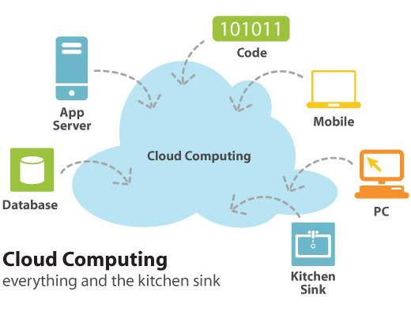
Облачные технологии — это обработка данных, в которой компьютерные ресурсы и мощности предоставляются пользователю как Интернет-сервис.

Slide 8
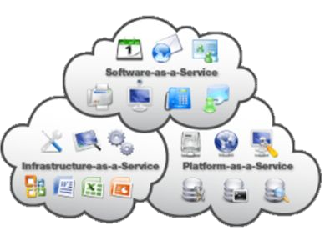
ПО как сервис
Software-as-a-Service
Инфраструктура
как сервис
Платформа
как сервис
Infrastructure-as-a-Service
Platform-as-a-Service

Slide 9


Преимущества
Недостатки
Пользователь оплачивает услугу только тогда, когда она ему необходима, а самое главное он платит только за то, что использует.
Облачные технологии позволяют экономить на приобретении, поддержке, модернизации ПО и оборудования.
Маcштабируемость, отказоустойчивость и безопасность ― автоматическое выделение и освобождение необходимых ресурсов в зависимости от потребностей приложения. Техническое обслуживание, обновление ПО производит провайдер услуг.
Удаленный доступ к данным в облаке ― работать можно из любой точки на планете, где есть доступ в сеть Интернет.
Пользователь не является владельцем и не имеет доступа к внутренней облачной инфраструктуре. Сохранность пользовательских данных сильно зависит от компании провайдера.
Недостаток, актуальный для российских пользователей: для получения качественных услуг пользователю необходимо иметь надежный и быстрый доступ в сеть Интернет.
Не все данные можно доверить провайдеру в Интернете не только для хранения, но даже для обработки
Не каждое приложение позволяет сохранить, например, на флэшку промежуточные этапы обработки информации, а также конечный результат работы, а ведь онлайновые результаты удобны не всегда

Slide 10


Slide 11
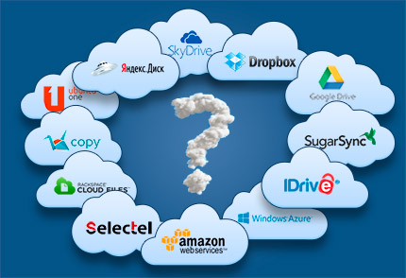

Slide 12
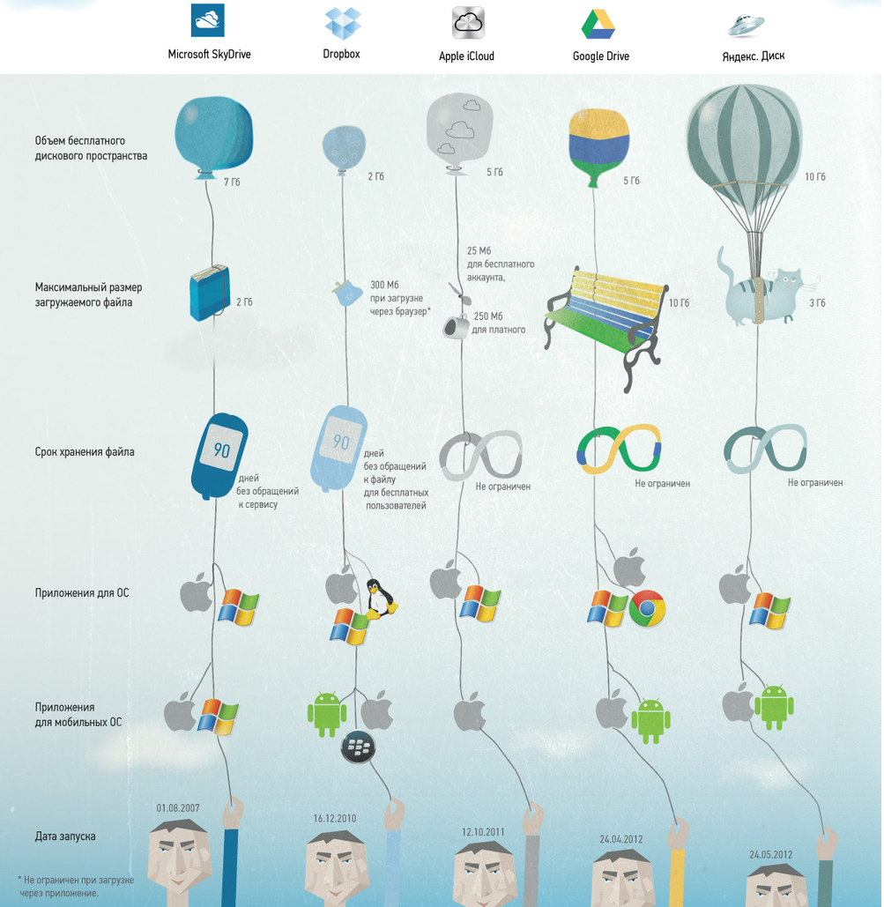

Slide 13





Динамическая геометрия
Динамической геометрией называют программные среды, которые позволяют делать геометрические построения на компьютере таким образом, что при движении исходных объектов весь чертёж сохраняется. Активно используется в образовании.

Slide 14





Интегрированные системы для образования - образовательная среда для комплексной информатизации школы

Slide 15
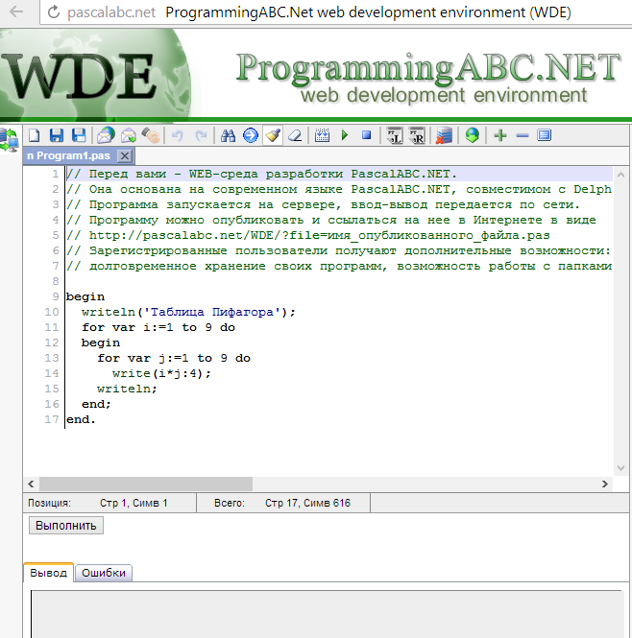
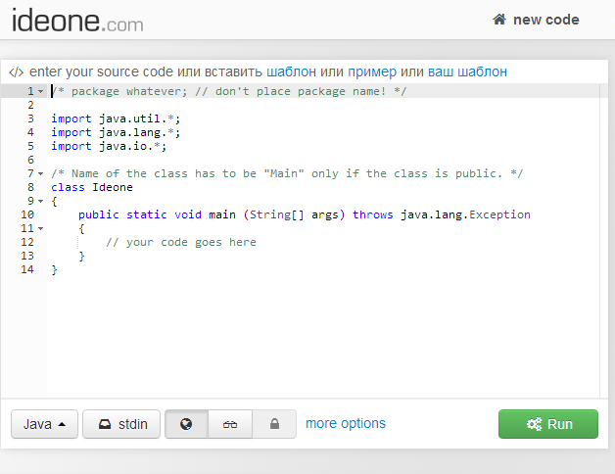


Slide 16
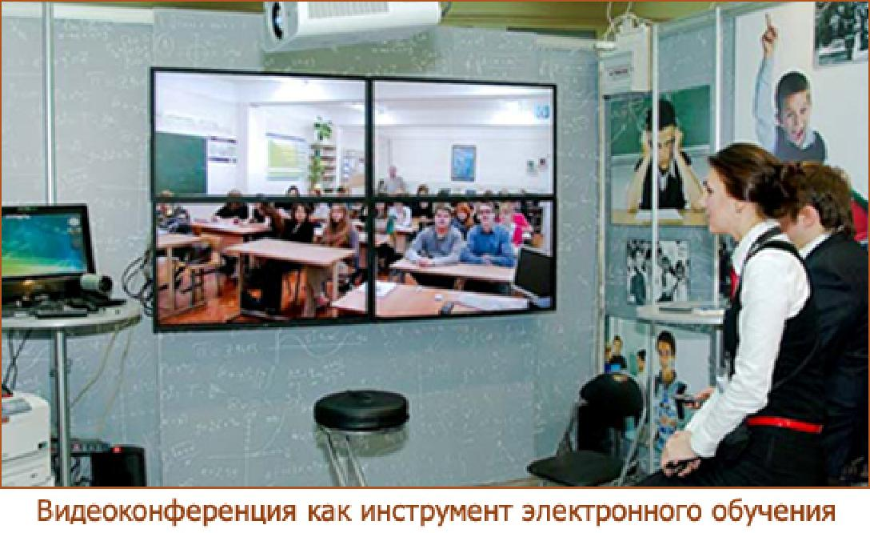

Slide 17
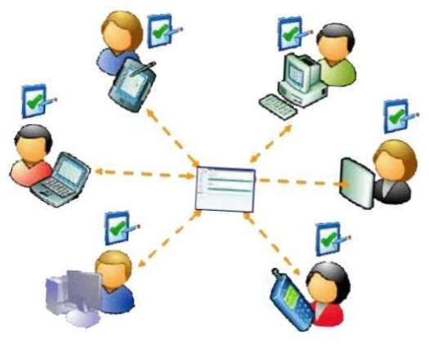
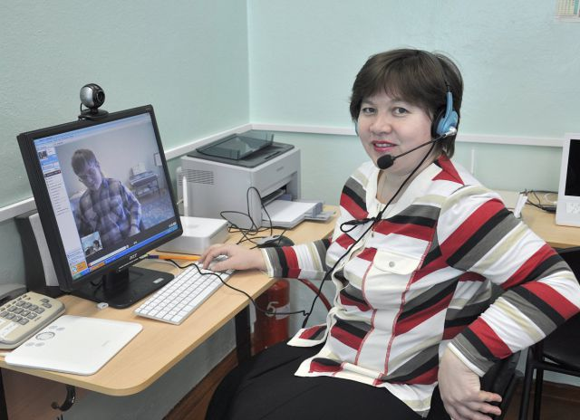
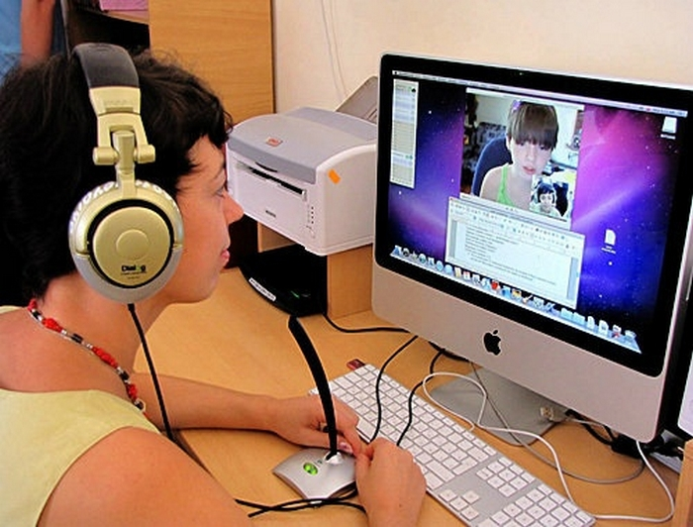
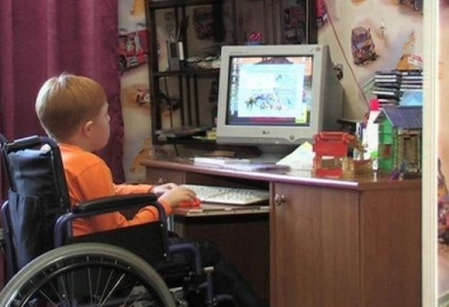

Slide 18
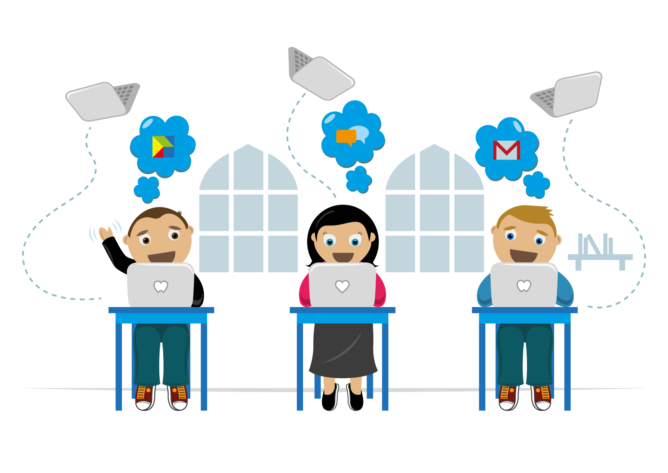

Slide 19
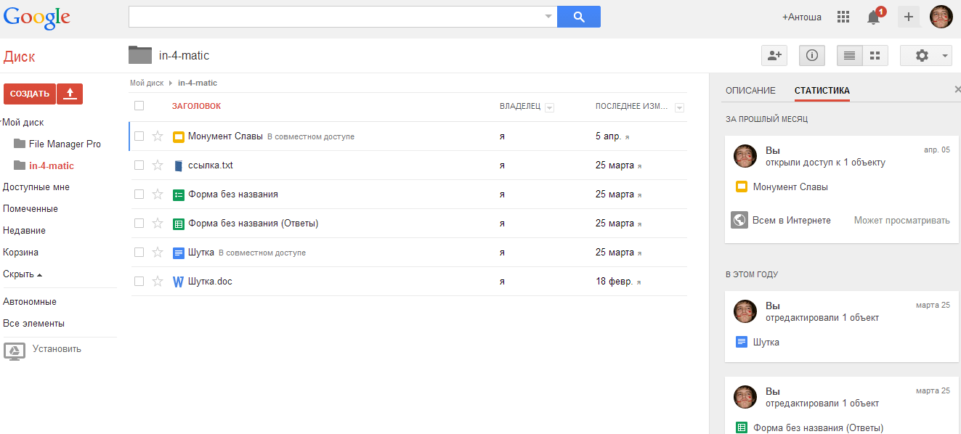
Интерфейс Google Диска. Основная страница:
Слева – создание документов и папки, как в почте
По центру – файловый менеджер с документами в облаке, поисковая строка для поиска по файлам
Справа – панель статистики, отображающая, кто, когда и что изменил в облаке: от создания файла, до удаления запятой внутри документа

Slide 20
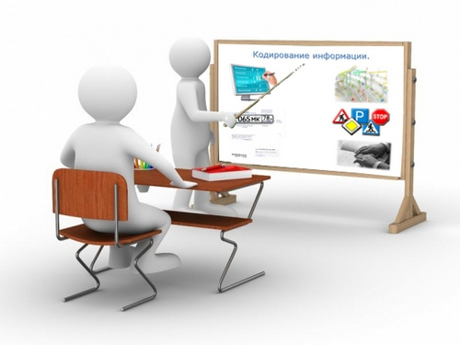

Slide 21
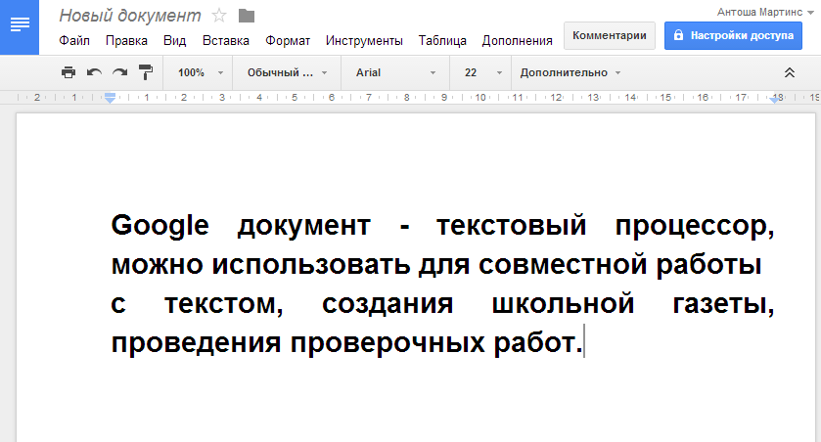
Google Документ текстовый процессор

Slide 22
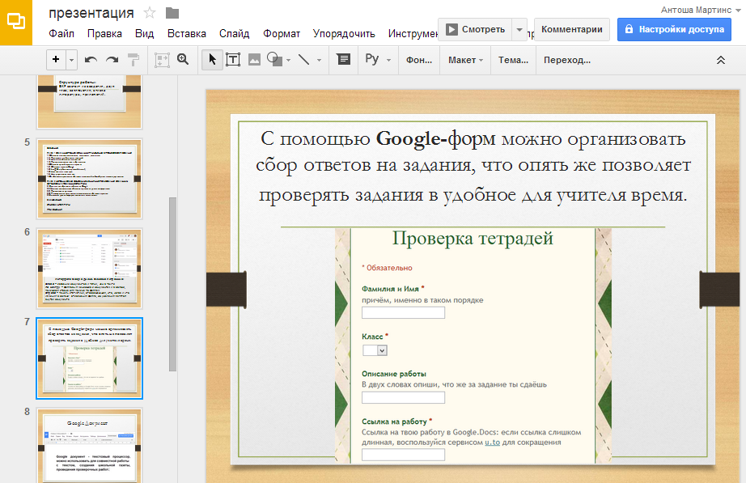
Google Презентация

Slide 23
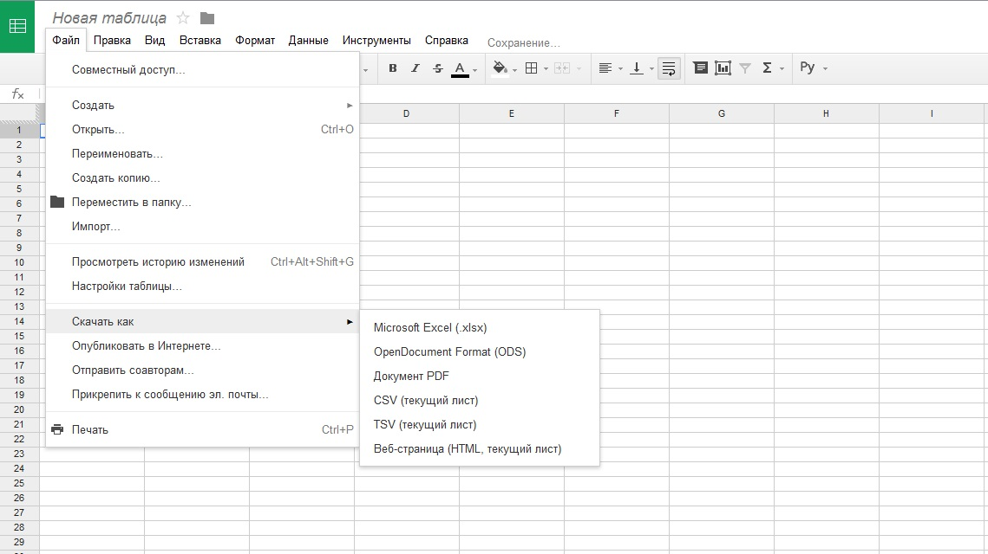
Google Таблица табличный процессор

Slide 24
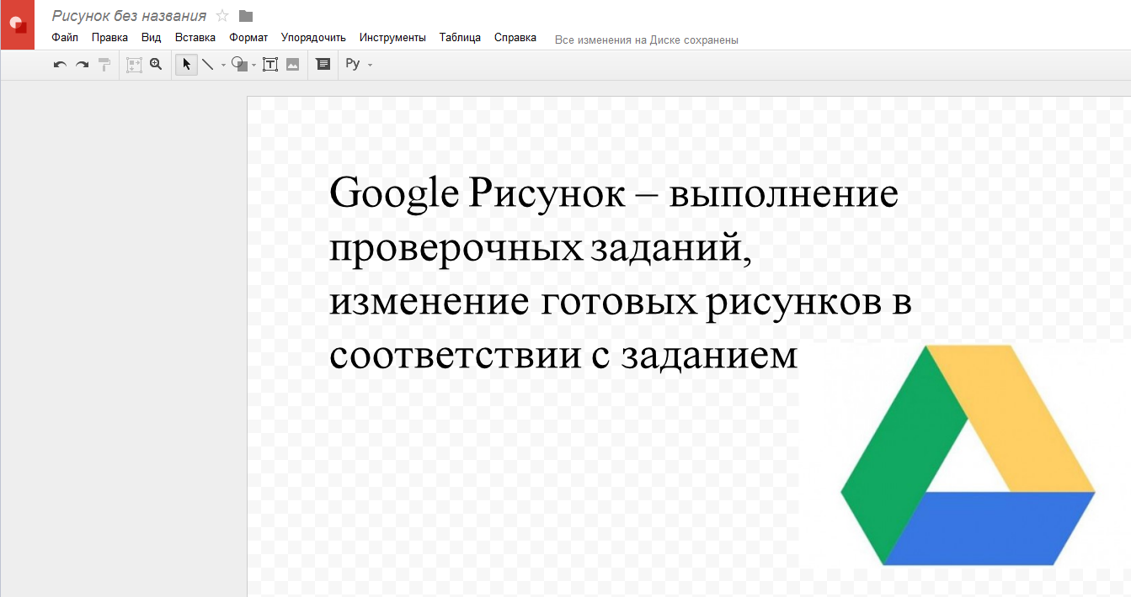
Google Рисунок векторный графический редактор

Slide 25
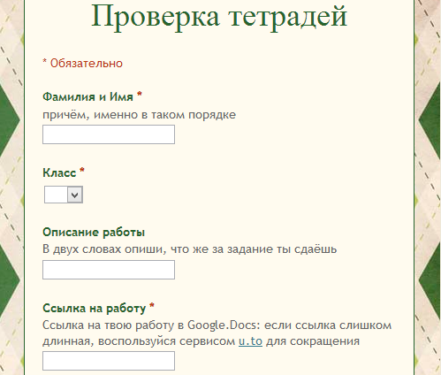
С помощью Google-форм можно организовать сбор ответов на задания, что опять же позволяет проверять задания в удобное для учителя время.

Slide 26
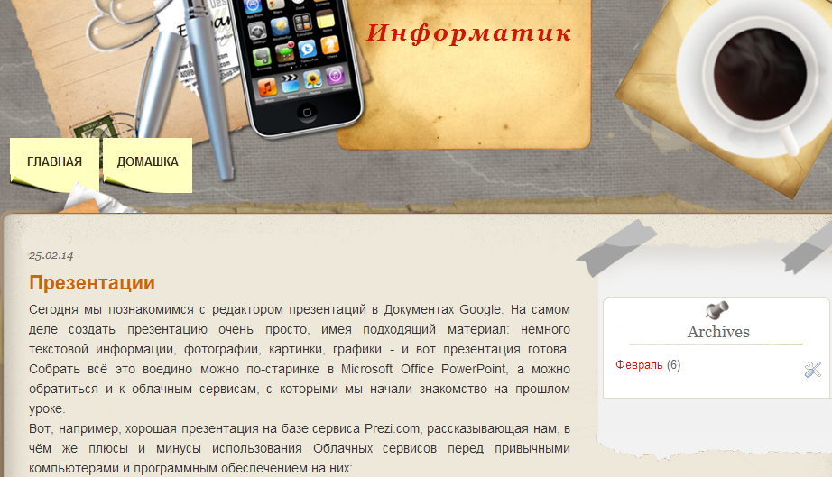
Blogger.com: Блог учителя информатики
мой авторский блог: http://in-4-matic.blogspot.com

Slide 27
Основные преимущества
использования облачных технологий в школе
экономия средств на приобретении программного обеспечения (Google Apps for Education, Office Web Apps);
cнижение потребности в помещениях;
выполнение многих видов учебной работы, контроля и оценки online (в том числе и дистанционно);
экономия средств на оплату технических специалистов в школах;
экономия дискового пространства;
открытость образовательной среды для учителей и для учащихся и их родителей

